Slide 1
Jméno autora: Mgr. Zdeněk Chalupský Datum vytvoření: 5. 12. 2012
Číslo DUM: VY_32_INOVACE_17_FY_B
Ročník: I.
Fyzika
Vzdělávací oblast: Přírodovědné vzdělávání
Vzdělávací obor: Fyzika
Tematický okruh: Mechanika
Téma: Účinnost stroje
Metodický list/anotace:
Diskuze o účinnosti uvádí téma. Další snímek shrnuje vyvozené rovnice pro výpočet účinnosti.
Řešené příklady uvádí do problematiky výpočtu účinnosti. První řešený příklad využívá znalosti goniometrické funkce cosinus.

Slide 2
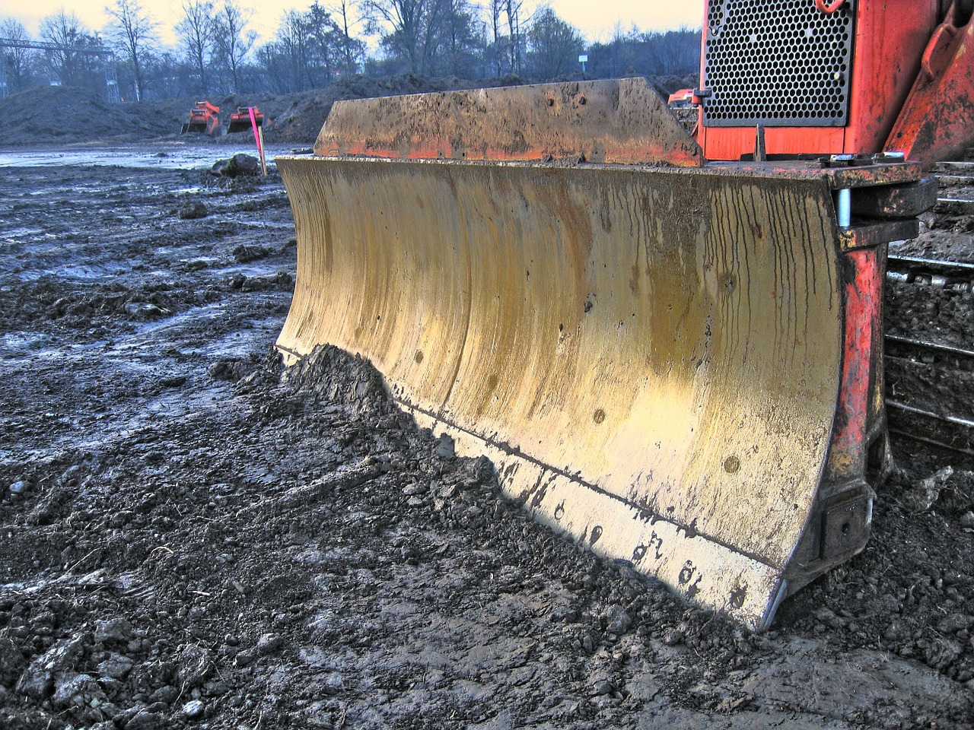
Účinnost stroje
► Účinnost
► Výpočet účinnosti
► Řešený příklad 1.
► Řešený příklad 2.
Obr. 1

Slide 3
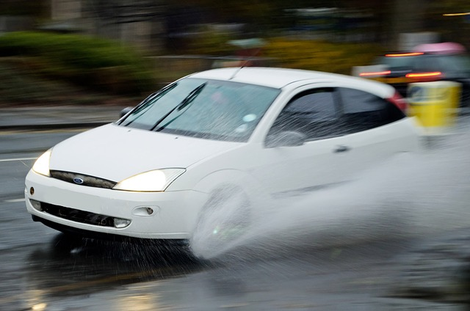
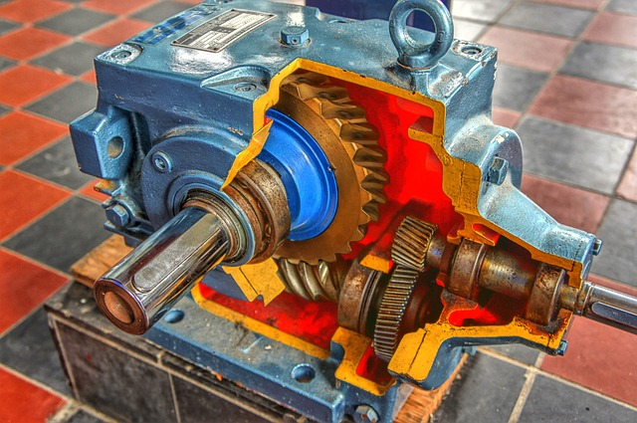
Účinnost
Pouze část vydané energie se přemění v užitečnou práci, tomto v případě v pohyb.
Dokážete vyjmenovat ztráty?
výfukové plyny, ztráta tepelné energie
vnitřní tření
překonání odporu prostředí a tření
Obr. 2
Obr. 3
Notes:
875 517

Slide 4
Výpočet účinnosti
Vykonaná užitečná práce (využitá energie) je vždy menší než vykonaná celková práce (energie dodaná).
éta
$$η=\frac{využitá práce \left(energie\right) za jednotku doby }{dodaná práce \left(energie\right) za jednotku doby}$$
výkon
příkon
$$P<P_{0}$$
rovnice
$$η<1$$
jednotky
$$η=\frac{P}{P_{0}}=\frac{\frac{W}{t}}{\frac{W_{0}}{t}}=\frac{\frac{\vec{F}∙s}{t}}{\frac{\vec{F}0∙s}{t}}$$
$$η=\frac{W}{W_{0}}=\frac{\frac{J}{s}}{\frac{J}{s}}=\frac{\frac{N∙m}{s}}{\frac{N∙m}{s}}=1$$
účinnost je vždy menší než 1
$$η=\frac{P}{P_{0}}=\frac{W}{W_{0}}=\frac{\vec{F}}{\vec{F}0}=\frac{W}{E}$$
Účinnost je bezrozměrné číslo.
$$η=\frac{P}{P_{0}}∙100\%$$
Po vynásobení 100
je účinnost vyjádřená v procentech.
$$η<100\%$$
Žádný stroj ani organismus není schopen pracovat se 100 % využitím své energie.

Slide 5
Řešený příklad 1.
$$\vec{F}$$
Těleso je taženo silou 500 N. Směr síly svírá se směrem pohybu 25°. Jaká je účinnost působící síly?
$$α$$
$$\cos{α}∙\vec{F}$$
Obr. 4
Při odvozování účinnosti jsme dospěli k rovnici, kterou vyjadřujeme účinnost nejen příkonem a výkonem, vykonanou a využitou prací, ale i působící a využitou silou. Tím se nám celé řešení velmi zjednoduší.
$$η=\frac{\cos{α}∙\vec{F}}{\vec{F}0}$$
$$η=\frac{\cos{25}∙500}{500}=\cos{25}≐0,91⇒91\%$$
při úhlu 90° očekáváme účinnost 0%
při jakém úhlu bude účinnost 50% ?
použijeme upravenou rovnici $η=\cos{α}$
vysvětlete
$$\cos{60}=1/2$$
$$η=\cos{α}=\cos{90}=0⇒0\%$$
$η=0,5=\cos{α}⇒α=\arccos{0,5=60°}$
$$\cos^{−1}{0,5}$$

Slide 6
Řešený příklad 2.
Jak velkou silou budeme zvedat náklad na pevné kladce o hmotnosti 50 kg, jestliže účinnost kladky
je 90% (tření v ose kladky)
$$\vec{G}∙r=\vec{F}∙r$$
rovnováha na kladce
$$\vec{G}=\vec{F}=m∙\vec{g}$$
$$\vec{F}=m∙\vec{g}$$
při účinnosti
$$η=0,9$$
$$\vec{G}$$
$$\vec{F}=\frac{m∙\vec{g}}{η} [N]$$
$$\vec{F}=\frac{50∙10}{0,9} [N]$$
$$\vec{F}≐555,6 [N]$$
Obr. 5
$$\vec{F}=\vec{G}$$
Drhnoucí osa kladky si vyžádá vyvinout sílu 555,6 N.

Slide 7
Citace
Obr. 1 GERALT, Geralt. Demolice, Práce, Rypadla - Volně dostupný obrázek - 75463 [online]. [cit. 5.12.2012]. Dostupný na WWW: http://pixabay.com/cs/demolice-pr%C3%A1ce-rypadla-stavebnictv%C3%AD-75463/
Obr. 2 GREGOR. Hdr, Ozubená Kola, Barva - Volně dostupný obrázek - 94448 [online]. [cit. 5.12.2012]. Dostupný na WWW: http://pixabay.com/cs/hdr-ozuben%C3%A1-kola-barva-mechanick%C3%BD-94448/
Obr. 3 PUBLICDOMAINPICTURES. Aqua, Účinek, Auto, Jízdy, Ovladač - Volně dostupný obrázek - 83008 [online]. [cit. 5.12.2012]. Dostupný na WWW: http://pixabay.com/cs/aqua-%C3%BA%C4%8Dinek-auto-j%C3%ADzdy-ovlada%C4%8D-83008/
Obr. 4, 5 Archiv autora
Literatura
SVOBODA, Emanuel. Přehled středoškolské fyziky. 2. vyd. Praha: Prometheus, 1996, 497 s. ISBN 80-719-6006-3.
KOLEKTIV KATEDRY FYZIKY VŠZ V PRAZE. Fyzika. Praha: Státní pedagogické nakladatelství n. p., 1964, 521 s. Učební texty vysokých škol: Fakulta mechanizace, 1043-3551.
Wikipedia: the free encyclopedia [online]. San Francisco (CA): Wikimedia Foundation, 2001-2012 [cit. 5.12.2012]. Dostupné z: http://en.wikipedia.org/wiki/Main_Page

